Slide 1
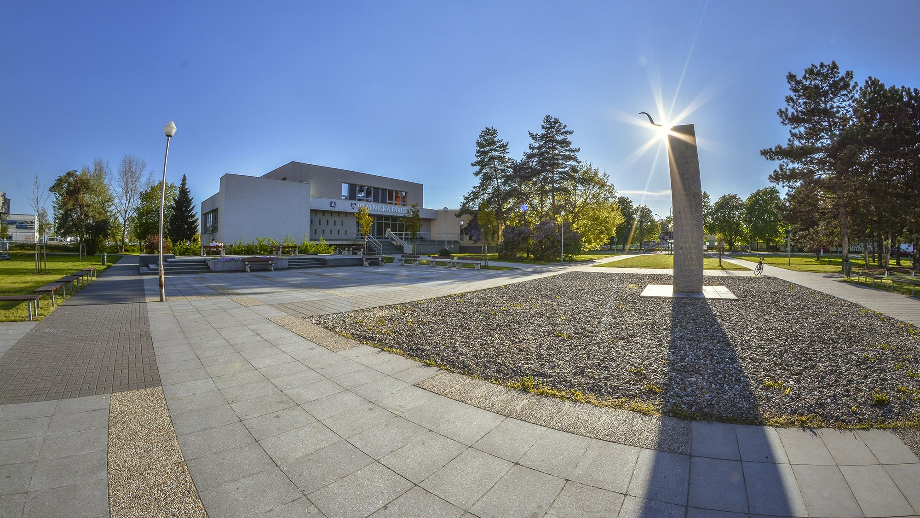

AKADEMICKÝ ROK 2020/2021
Adresa:
Právnická fakulta Univerzity Palackého v Olomouci
17. Listopadu 8
771 11 Olomouc
IČ školy: 61989592
č. účtu: 19-1096330227/0100

Slide 2
STUDIJNÍ ODDĚLENÍ – budova A, 1. poschodí
Studijní referentky:
Bc. Lenka Sedláková
1. ročník magisterského programu Právo; bakalářské a navazující magisterské studium;
fakultní rozvrhář, tel.: 585 637 511,
e-mail: lenka.sedlakova@upol.cz
Úřední hodiny: pondělí, středa: 8,00 - 11,30 hod.
úterý: 13,00 - 15,00 hod.
Šárka Jelínková
2. - 5. ročník magisterského studia oboru/programu Právo, tel.: 585 637 706,
e-mail: sarka.jelinkova@upol.cz
Úřední hodiny: pondělí, středa, čtvrtek: 8,00 - 11,30 hod.
úterý: 13,00 - 15,00 hod.
Bc. Vladěna Břeňová, DiS. – vedoucí studijního odd.
správa a zajištění agendy související se studiem na fakultě; stipendia, databáze STAG; přijímací řízení;
tel.: 585 637 510
e-mail: vladena.brenova@upol.cz; studijni.pf@upol.cz
PROSÍME O DODRŽOVÁNÍ ÚŘEDNÍCH HODIN

Slide 3
ORGANIZACE STUDIA NA PRÁVNICKÉ FAKULTĚ UP
Odkaz: https://www.pf.upol.cz/studenti/studium/organizace-studia/

Slide 4
Kreditový systém
Kredity se získávají za absolvování předmětu, tj. ukončením předmětu stanoveným způsobem /Ko, Zp, Zk,/ daným studijním plánem pro příslušný akademický rok.
V pětiletém magisterském studiu je nutno získat 300 kreditů,
v bakalářském studiu 180 kreditů
a v navazujícím magisterském studiu 120 kreditů.
Pro postup do vyššího ročníku:
Je student povinen získat v každém akademickém roce svého studia alespoň 40 kreditů (za předměty typu A + B + C celkem) s nutností absolvovat podruhé zapsaný předmět, anebo takový počet kreditů, aby jejich součet s počtem kreditů získaných v předchozím akademickém roce dosahovat alespoň 80 rovněž s nutností absolvovat podruhé zapsaný předmět.

Slide 5
Předměty dělíme na:
-Povinné /A/
-Povinně volitelné /B/
-Volitelné /C/
NEZAPOMENOUT ZAPSAT JAZYK
Povinně volitelné předměty- skupina 1
Povinná volba jednoho předmětu
v průběhu studia!

Slide 6
STUDIJNÍ PLÁNY
Odkaz: https://www.pf.upol.cz/studenti/studium/studijni-plany-a-rozvrhy/
OBSAHOVÁ NÁPLŇ PŘEDMĚTŮ
Odkaz: https://stag.upol.cz/portal/studium/prohlizeni.html

Slide 7
Informace k systému STAG
Veškerá studijní agenda je vedena elektronickým systémem STAG ( Studijní agenda).
Prostřednictvím systému STAG probíhá mj.
- ZÁPIS NA PŘEDMĚTY /tj. přihlašování na rozvrhové akce/
- ZAPISOVÁNÍ KE SPLNĚNÍ STUDIJNÍCH POVINNOSTÍ
Po zápisu ke studiu je studentovi přiděleno osobní číslo,
Přístup do systému STAG vyžaduje zadání Uživatelského jména a hesla.
Přihlašovací jméno do portálu nyní přijatí uchazeči naleznou v elektronické přihlášce ke studiu (prihlaska.upol.cz), v sekci Osobní údaje. /2-3 dny po zápisu do studia/.
- Návod, jak se přihlásit do univerzitních informačních systémů (STAG, menza, e-mail): https://wiki.upol.cz/upwiki/Nastaveni_hesla
Své heslo pro přístup do systému STAG nikomu nesdělujte, tím nejspolehlivěji předejdete tomu, že vás někdo jiný např. odepíše z termínu zkoušky či z některého předmětu v rozvrhu!

Slide 8
Zápis na předměty v systému STAG: /ROZVRH/
Ve vyhlášených termínech - zvlášť pro zimní a letní semestr - si studenti zapisují do systému STAG:
povinné=A, povinně volitelné=B, příp. volitelné předměty=C.
Harmonogram zápisu předmětů do systému STAG na zimní semestr akademického roku 2020/2021 - 1. ročník: od 9. 9. 2020 od 11.00 hod. – do 20. 9. 2020 do 24.00 hod.
viz vnitřní norma UP č. R-B-20/02
UPOZORNĚNÍ: Od 18. 9. 2020 již nebude možné se z předmětu odepsat!
Vytištění osobního rozvrhu doporučujeme jako potvrzení při řešení případných problémů.
POSTUP: https://stag.upol.cz/portal - kliknout na „Přihlásit se“, vyplnit Uživatelské jméno a heslo; odkaz Moje studium a Předzápis
Nápověda: https://is-stag.zcu.cz/napoveda/stag-v-portalu/studium_predzapis.html

Slide 9
Plnění studijních povinností /Zp, Zk, Ko/
Ke splnění studijních povinností se student hlásí prostřednictvím systému STAG v rámci termínů vypsaných katedrou. Splněnou studijní povinnost příslušná katedra zaznamená do elektronického systému a studentovi je připočítán určený počet kreditů.
- Pokud student v daném akad. roce neabsolvuje některý ze zapsaných povinných předmětů /A/, je povinen si tento předmět zapsat v nejbližším akademickém roce.
Jestliže student neabsolvuje zapsaný povinně volitelný /B/či volitelný předmět /C/, je povinen si jej zapsat znovu v průběhu studia.
Na takto zapsané předměty se pohlíží jako na podruhé zapsané s nutností jejich splnění.

Slide 10
Uznávání zápočtů, kolokvií a zkoušek
Žádost o uznání předmětu se podává na předepsaném formuláři.
Povinné přílohy: - kopie dokladu o absolvování předmětu
- anotace předmětu (žádá-li uchazeč o uznání absolvování předmětu z jiné fakulty, VŠ)
Při uznávání studijních povinností (zápočty, kolokvia, zkoušky) na PF UP platí pravidlo, že se neuznávají zkoušky hodnocené stupněm „dobře“ resp. stupněm „E“. Obecně mohou být uznány studijní povinnosti vykonané v době do tří let před podáním žádosti o uznání.
/Pokud si student žádá o uznání více předmětů – vypíše na každý předmět žádost zvlášť./
VĚTŠINU ŽÁDOSTÍ JE MOŽNÉ ZASLAT NA STUDIJNÍ ODD. E-MAILEM, ŽÁDOST MUSÍ MÍT VŠECHNY NÁLEŽITOSTI A MUSÍ BÝT PODEPSANÁ.
Podrobnosti - Studijní a zkušební řád UP a Vnitřní předpis PF UP - PF-A-19/02
FORMULÁŘE PRO STUDENTY
Odkaz: https://www.pf.upol.cz/studenti/studium/predpisy-a-formulare/

Slide 11
Kontrola plnění studijních povinností
za předchozí akademický rok probíhá po stanoveném mezním termínu pro splnění studijních povinností za daný akademický rok (pro akademický rok 2020/2021 do 6. 9. 2021) pouze na základě údajů vložených v elektronické studijní agendě STAG. /tzn. Není nutná osobní přítomnost studenta na studijním odd./
Student průběžně provádí kontrolu provedených zápisů splněných studijních povinností v systému STAG (www.upol.cz - záložka Studenti-odkaz STAG - Přihlásit se - Moje studium – Průběh studia). V případě nejasností kontaktuje sekretářku příslušné katedry.
Student je povinen získat v každém akademickém roce svého studia alespoň 40 kreditů (za předměty typu A + B + C celkem) s nutností absolvovat podruhé zapsaný předmět, anebo takový počet kreditů, aby jejich součet s počtem kreditů získaných v předchozím akademickém roce dosahovat alespoň 80 rovněž s nutností absolvovat podruhé zapsaný předmět.
Při splnění výše uvedených podmínek student postupuje do vyššího ročníku.
V případě nedodržení některé z výše uvedených vymezujících podmínek bude zahájeno řízení ve věci ukončení studia pro nesplnění požadavků vyplývajících ze studijního programu.

Slide 12
ZS – ONLINE VÝUKA
Jak bude probíhat online výuka na PF UP?
PF bude využívat zejm. platformy Teams, MOODLE a ZOOM.
Jak se přihlásím?
Teams - přes portal.upol.cz - na záložce Office 365 zvolíte aplikaci Teams (je možné, že bude vyžadováno opětovné přihlášení, údaje jsou shodné jako s přihlášením do portálu). Zvolíte „týmy“ a dáte „připojit se k týmu“, zde následně vložíte kód dle vyučujícího, který má vás na seminář/přednášku.
MOODLE - přes portal.upol.cz - na záložce MOODLE (je možné, že bude vyžadováno opětovné přihlášení, údaje jsou shodné jako s přihlášením do portálu). Na MOODLE již automaticky uvidíte předměty, které máte zapsány, a které jsou vyučovány přes MOODLE.
ZOOM - přes portal.upol.cz - na záložce Videokonference (vyučující vám sdělí kód, který vložíte do políčka „join“). Podrobné návody zde: Zoom.us - připojení k videokonferenci přes webový prohlížeč https://youtu.be/X4G4ZUdTT8Q
Doporučujeme sledovat e-nástěnku – www.pf.upol.cz - odkaz - Studenti – Elektronická nástěnka

Slide 13
Harmonogram akademického roku 2020/2021
ODKAZ: https://www.pf.upol.cz/studenti/studium/harmonogram-akademickeho-roku/
1. Akademický rok 2020/2021: 1. 9. 2020 – 31. 8. 2021
2. Zápisy do 1. ročníku studia: program Právo 26. 8. 2020,
program Právo ve veřejné správě a Politologie: 27. 8. 2020
3. Imatrikulace: proběhne formálně podpisem imatrikulačního slibu v den zápisu do studia
4. Harmonogram výuky na PF UP
Zimní semestr: 1. 9. 2020 – 14. 2. 2021
výuka: 21. 9. 2020 – 18. 12. 2020 (13 výukových týdnů)
zkouškové období: 19. 12. 2020 – 14. 2. 2021
Letní semestr: 15. 2. 2021 – 31. 8. 2021
výuka: 15. 2. 2021 – 14. 5. 2021 (13 výukových týdnů)
Sportovní den UP: 28. 9. 2020 a 12. 5. 2021
zkouškové období: 15. 5. 2021 – 6. 9. 2021
Mezní termín splnění studijních povinností za akademický rok 2020/2021: do 6. 9. 2021

Slide 14
Důležité předpisy a formuláře pro studenty
Studijní a zkušební řád UP, Vnitřní předpis PF UP - PF-A-19/02, k provedení Studijního a zkušebního řádu UP, Disciplinární řád pro studenty UP, Směrnice děkanky S-7/2016 o mimořádných stipendiích…, atd.
Formuláře: Žádost, Žádost o uznání předmětu, Potvrzení o studiu, Evidenční list…
Odkaz: https://www.upol.cz/univerzita/uredni-deska/#c2516
https://www.pf.upol.cz/o-fakulte/uredni-deska/#c9406
https://www.pf.upol.cz/studenti/studium/predpisy-a-formulare/#c6868
Všechny informace o studijních záležitostech jsou umístěny na webu fakulty. /www.pf.upol.cz/
Doporučujeme sledovat e-nástěnku – www.pf.upol.cz - odkaz - Studenti – Elektronická nástěnka

Slide 15
Výdej Identifikačních karet studentům prvních ročníků
IDENTIFIKAČNÍ KARTY (ISIC i standardní modrá karta UP) pro studenty prvních ročníků se budou vydávat v budově Zbrojnice (Biskupské nám. 1) od 21. 9. 2020.
Každý student bude informován e-mailem o vytisknutí své karty a možnosti zarezervování si dne a hodiny, kdy si kartu vyzvedne.
Studentům prvních ročníků se tisknou karty až po úhradě kauce, po odeslání Žádosti o vystavení IK a po zápisu do 1. ročníku.
Více info zde: https://cvt.upol.cz/identifikacni-karty-ik/

Slide 16
Informace pro absolventy CŽV
Absolventi CŽV si mohou dle vnitřní normy děkanky PF UP č. PF-B-18/8 podat žádost o uznání předmětů splněných v programu Právo v CŽV a zařazení do druhého ročníku studia oboru Právo.
Žádost může být podána na jednom formuláři s nutností doložit Zápisový list A
z CŽV
Formulář žádosti - viz odkaz: https://www.pf.upol.cz/studenti/studium/predpisy-a-formulare/

Slide 17
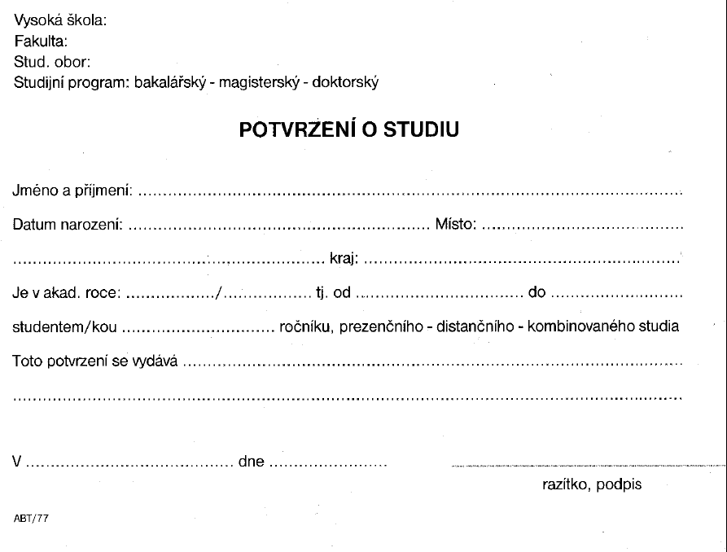
POTVRZENÍ O STUDIU
Univerzita Palackého v Olomouci
Právnická
Právo a právní věda nebo Právo ve veřejné správě
- nehodící se škrtněte
Studenty PF UP v Olomouci
se stáváte dnem zápisu.
Podmíněně přijatí studenti musí do 16.10.2020 doložit maturitní vysvědčení – v případě, že tak neučiní, pozbude po uplynutí této lhůty přijetí ke studiu a zápis do studia platnosti a účinnosti a takový student se považuje za osobu, která nebyla ke studiu zapsána.
2020 2021 den zápisu 31. 8. 2021
1. ________________________
Olomouci 11. 9. 2020 podepisuje referentka SO

Slide 18
K zápisu si připravte:
Občanský průkaz
Souhlas se změnou názvu studijního programu (pouze magisterský program)
Čestné prohlášení o neexistenci příznaků virového onemocnění
Fotografie /na zadní straně podepsaná/
Evidenční list /vyplněný a podepsaný/
Imatrikulační slib – podepsaný /Imatrikulace proběhne formálně podpisem imatrikulačního slibu v den zápisu do studia/
Záznam o seznámení studentů s bezpečností a ochranou zdraví - podepsaný
Souhlas se zpracováním osobních údajů – podepsaný
Poučení o zpracování osobních údajů studenta - podepsané
Potvrzení o studiu – vyplněné

